Slide 1
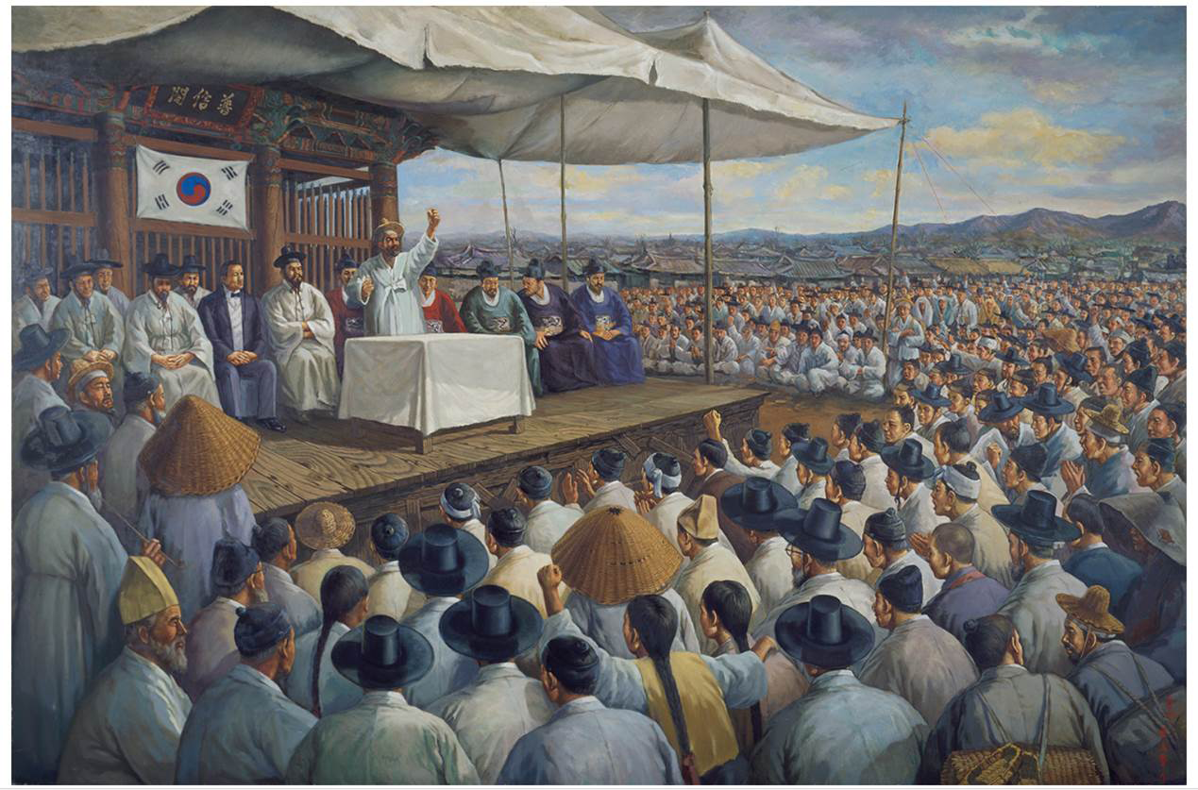
독도

Slide 2

04-2 독도와 간도
독도를 수호하려고 노력했으나 일본에 강탈당하다
독도 수호 노력
① 개항 이후 일본 어민의 불법 침입 증가 → 정부
가 일본 측에 항의, 적극적 개척 정책 → 일본의
태정관 지령
② 대한 제국 「칙령 제41호」 공포: 울릉도를 군으
로 승격시켜 독도를 관할케 함. → 독도가 한국
영토임을 명백하게 밝힘.
(2) 일제의 독도 강탈: 러∙일 전쟁 중 불법으로 자국
영토에 편입(1905)

Slide 3
07-3 동아시아 갈등 해결을 위한 노력
독도는 우리 땅
(2) ‘독도는 대한민국의 영토’의 역사적∙지리적∙국제법적 근거
① 광복 이후 연합국이 ‘일본이 탈취한 지역’으로
판단, 한국의 영토로 표시(연합국 최고 사령관
각서 제 677호 부속 지도 등)
② 독도를 한국 영토로 표시한 고지도, 옛 정부
문서 등 수많은 자료 존재
③ 현재 한국 주민 거주, 독도 경비대 파견 등 실
효적 지배

Slide 4
07-3 동아시아 갈등 해결을 위한 노력
독도는 우리 땅
(3)일본의 억지: 시마네현 의회가 ‘다케시마의 날’
제정, 교과서에 자국 영토로 왜곡 → 일본 내부에
서도 자국 주장에 대한 비판의 목소리가 높아짐.

